Slide 1
https://www.upc.edu.pe/admision/

Slide 2
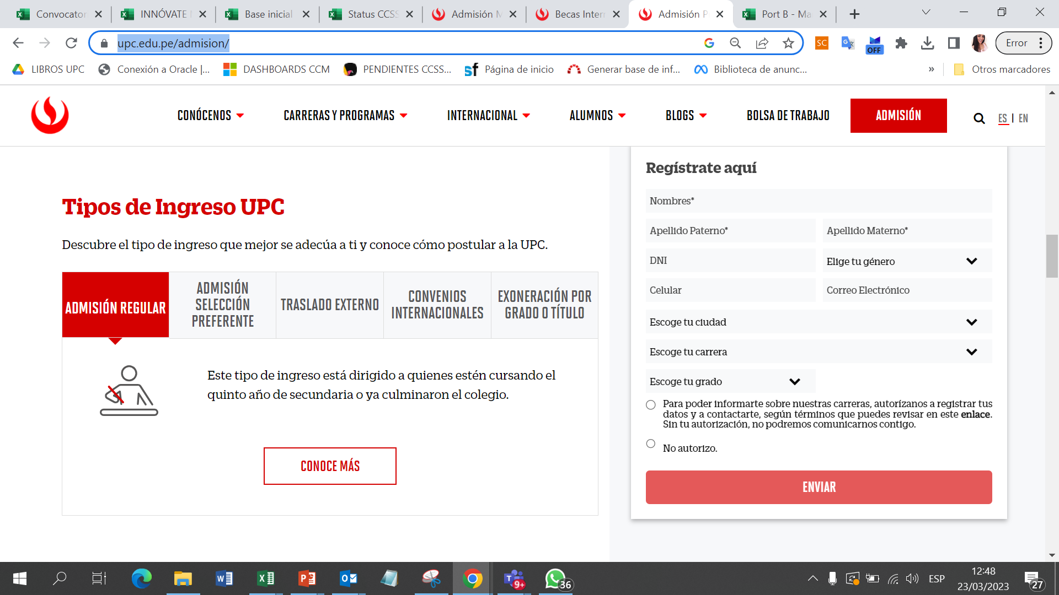
Debemos agregar uno que diga Admisión Medicina luego de Admisión Selección preferente

Slide 3
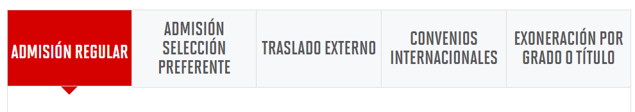


ADMISIÓN MEDICINA
¡Si tu meta es salvar vidas, estudia Medicina en UPC!
Tienes dos rutas de ingreso para iniciar clases en Marzo 2024.

